Slide 1



여행 추천 사이트
AI 기반 맞춤형 여행 플랫폼
2024.11.21
정성원

Slide 2
Contents 목차
Ⅰ. 개요
1. 2025 트렌드 코리아
2. 시장 분석
3. 문제점 분석
4. 해결 방안
5. 프로젝트 목표
Ⅲ. 본론
1. 여행 추천 시스템
2. 챗봇 시스템
3. 여행 계획
4. 예상 소비 금액 산출 시스템
5. 웹 화면 구성
Ⅱ. 서론
1. 개발환경
2. 아키텍처 설계
3. WBS
4. 데이터 분석
Ⅳ. 결론
1. 좋았던 점
2. 어려웠던 점
3. 시도할 점
4. 결론
Notes:
<number>

Slide 3

Ⅰ. 개요
2025 트렌트 코리아
시장 분석
현재 문제점
해결 방안
프로젝트 목표

Slide 4

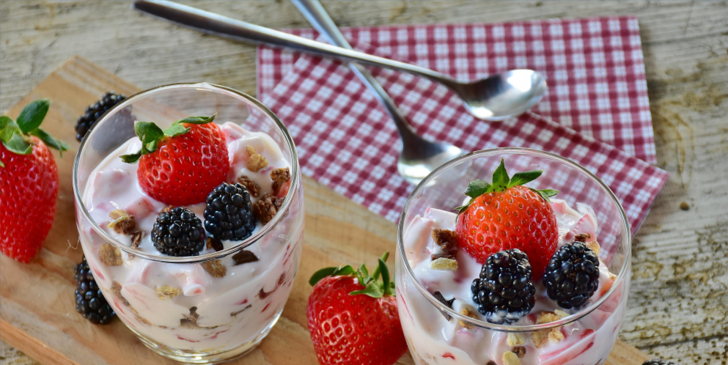

1. 2025 트렌드 코리아
I. 개요
2025년 트렌드코리아는 다양성과 개인 취향을 중시하는 자유로운 소비(옴니보어), 맞춤형 선택을 선호하는 모듈형 소비(토핑경제), 디지털 시대에 실체감 있는 물성을 추구하는 경향(물성매력)을 강조합니다.
2025 트렌드 코리아
옴니보어
토핑경제
물성매력
문화의 다양성
고정관념을 버려라
특정 트렌드나 집단에 얽매이지 않고, 자신만의 취향에 따라 자유롭게 소비
‘최고’보다는 ‘최적’
모듈형 소비의 선호
개성을 살릴 수 있는 선택적인 추가 소비에 주목하는 경향
사람들은 보고 만지기를 원한다
실체와 물성이 가진 매력
디지털 세계가 팽창하면서 오히려 실질적인 물성을 느끼고 싶어하는 경향이 강해짐.

Slide 5
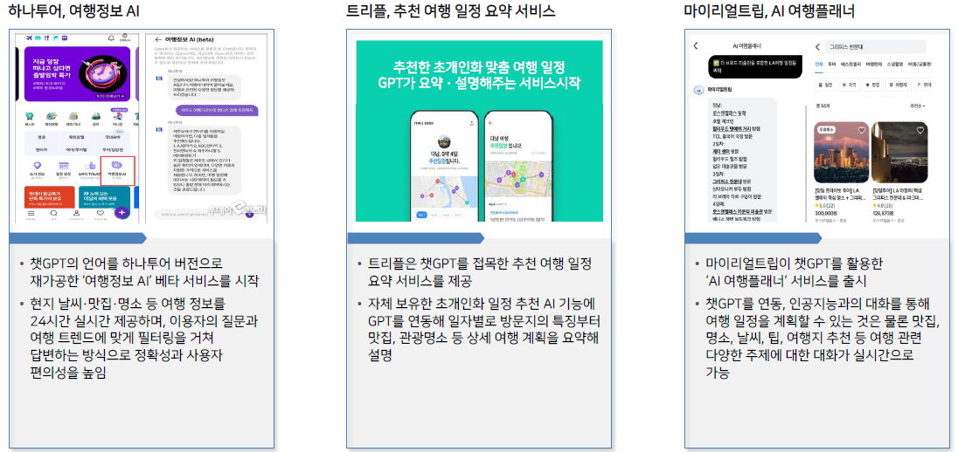
2-1. 시장 분석 - 여행 업계 현황
I. 개요
여행 업계가 챗 GPT를 활용한 인공지능 기능을 플랫폼 내 접목하여 고객 맞춤형 상품 추천 및 고객서비스를 확대하고 있습니다.
여행 업계 별 인공지능 현황

Slide 6
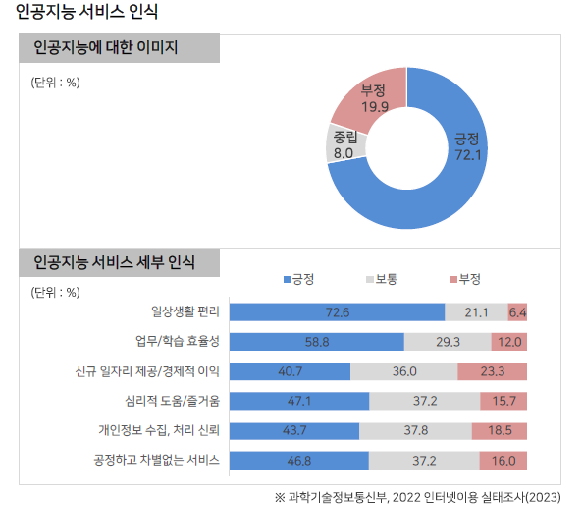
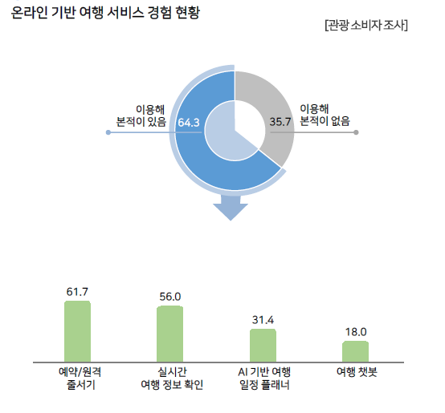
2-2. 시장 분석 – 스마트 기술 기반 여행
I. 개요
AI 서비스 이용률 상승, 국민의 72.1%가 인공지능을 긍정적으로 인식하고 있습니다.
또, 온라인 기반 여행 서비스를 경험한 응답자가 전체 응답자 중 64.3%으로 나타나고 있습니다.
인공지능 서비스 인식 및 경험

Slide 7
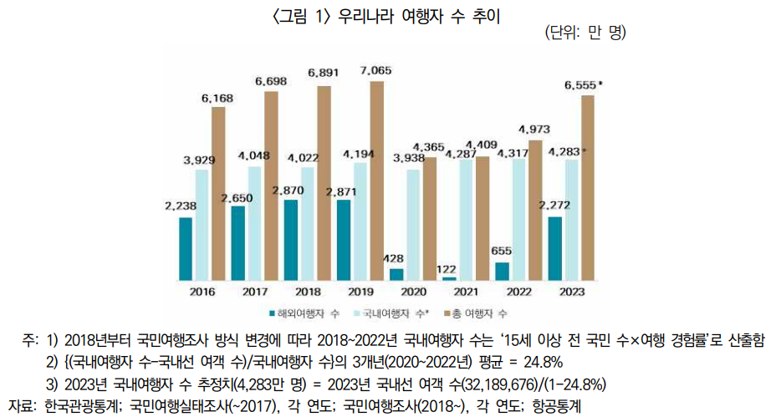
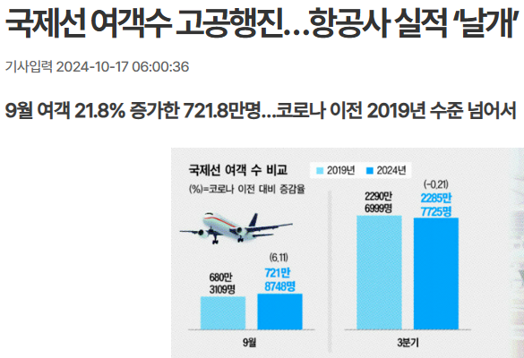
2-3. 시장 분석 – 여행 수 증가
I. 개요
코로나19 팬데믹 이후 감소했던 우리나라 여행자 수가 서서히 회복하고 있습니다. 최근 지난 9월 국제선 항공 여객 수가 처음으로 팬데믹 이전 수준을 넘어선 것으로 나타났습니다.
여행객 및 여객 수 비교 분석

Slide 8
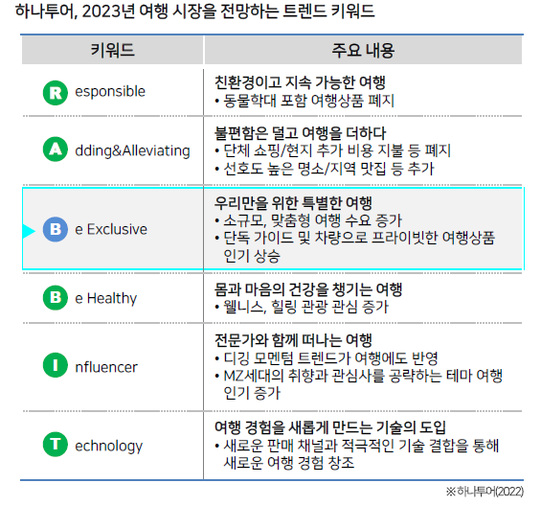
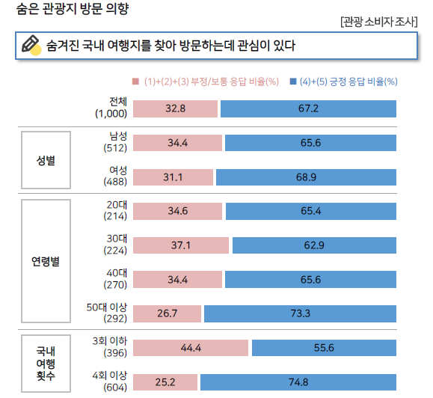
2-4. 시장 분석 – 나만의 맞춤형 여행 수요 증가
I. 개요
개인화된 여행과 숨겨진 관광지를 선호하는 트렌드가 확산 중이며, 연령대가 높고 국내 여행 경험이 많을수록 관심이 높습니다. 하나투어는 이를 반영해 '우리만을 위한 특별한 여행'을 키워드로 선정했습니다.
우리만의 특별한 여행

Slide 9
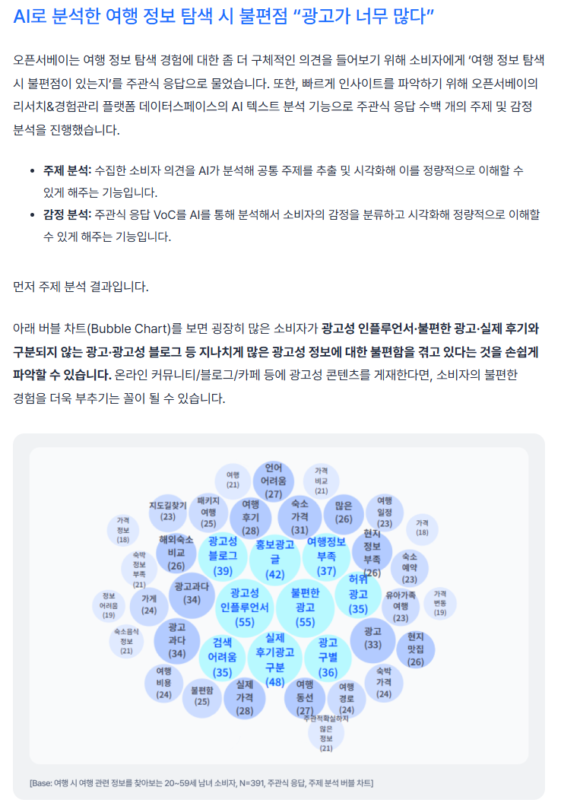
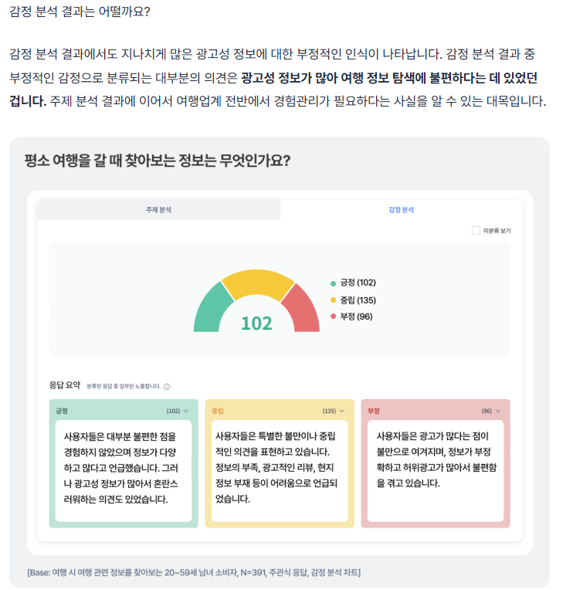
3. 문제점 분석
I. 개요
많은 소비자들이 AI 여행 정보 탐색시 지나치게 많은 광고로 실제 후기와 구분되지 않아 불만을 제기 했습니다. 또, 정확한 정보의 부족, 정보의 최신성 부족 등을 부정적 요인으로 뽑았습니다.
AI 여행 정보 탐색 시 문제점

Slide 10
4. 해결 방안
I. 개요
AI 여행 정보 시스템의 문제는 개인화 추천 부족, 정보 부정확, 실시간 대응 미흡입니다. 이를 해결하기 위해 AI 기반 개인화 추천, 클라우드 시스템, 콘텐츠 품질 관리를 통해 신뢰도와 경쟁력을 강화하고자 합니다.
현재 문제점
개선 방안
사용자 니즈 및 정보 품질
• 광고와 실제 후기 구분의 모호성
• 여행 정보의 신뢰성 저하
• 컨텐츠 업데이트 지연
기존 시스템의 한계
• 개인 맞춤형 여행 추천 부족
• 획일적인 여행 정보 제공
• 사용자 개인 선호도 반영 미흡
실시간 대응 체계 미비
• 실시간 정보 제공 한계
• 사용자 문의 응답 지연
컨텐츠 품질 관리
• 광고/컨텐츠 명확한 구분 체계
• 품질 관리 시스템 도입
• Admin 페이지 통합 관리
AI/빅데이터 활용
• 개인화 추천 알고리즘 개발
• 실시간 데이터 수집 및 검증
• AI 기반 정보 정확성 검증
시스템 개선
• 클라우드 기반 확장 가능 인프라
• 챗봇 기반 실시간 응답 체계
사용자 신뢰도 향상 및 만족도 증가
서비스 경쟁력 강화와 개인화된 여행 경험 제공

Slide 11

5. 프로젝트 목표
I. 개요
AI 기반 맞춤 여행 추천 시스템은 개인화된 추천 엔진과 지능형 챗봇을 통해 사용자 맞춤 여행 정보를 제공하고 서비스 품질을 지속적으로 향상시킵니다.
맞춤 여행 추천
AI 챗봇 시스템
개인화 추천 엔진 개발
• 사용자 정보 기반 추천
• 실시간 트렌드 및 니즈 반영
• 일정 고려 최적 여행지 추천
데이터 기반 추천 고도화
• 사용자 행동 패턴 분석
• 최신 데이터 반영으로 정확도 향상
• 평점 및 피드백 기반 평가 시스템
맞춤형 콘텐츠 제공
• 개인화된 여행 일정 및 명소 추천
• 예산 및 관심사 고려 맞춤 계획
• 광고 및 실제 후기 구분
지능형 챗봇 개발
• 자연어 처리 기반의 챗봇 시스템
• 문장별 응답과 감성 분석 기능
주요 기능 제공
• 실시간 검색 및 여행 정보 제공
• SNS 및 홈페이지 링크 제공
콘텐츠 품질 관리
• 학습 데이터 지속 업데이트
• 실시간 응답 정확도 개선
• 품질 관리 체계로 신뢰성 강화
개인화된 서비스 경쟁력 강화
사용자 만족도 UP!

Slide 12

Ⅱ. 서론
개발 환경
아키텍처 설계
WBS
데이터 분석

Slide 13
1. 개발 환경
Ⅱ. 서론
기술 스택
Frontend
데이터 분석
HTML/ CSS/ JavaScript
웹 프론트엔드 개발
Django Templates
동적 웹페이지 렌더링
Pandas / Numpy
데이터 처리 및 분석
Sklearn
코사인 유사도 기반 추천
Backend
개발 도구
Django
python 웹 프레임워크
PostgreSQL
관계형 데이터베이스
PyCharm
python IDE
PgAdmin 4
PostgreSQL 관리 도구

Slide 14
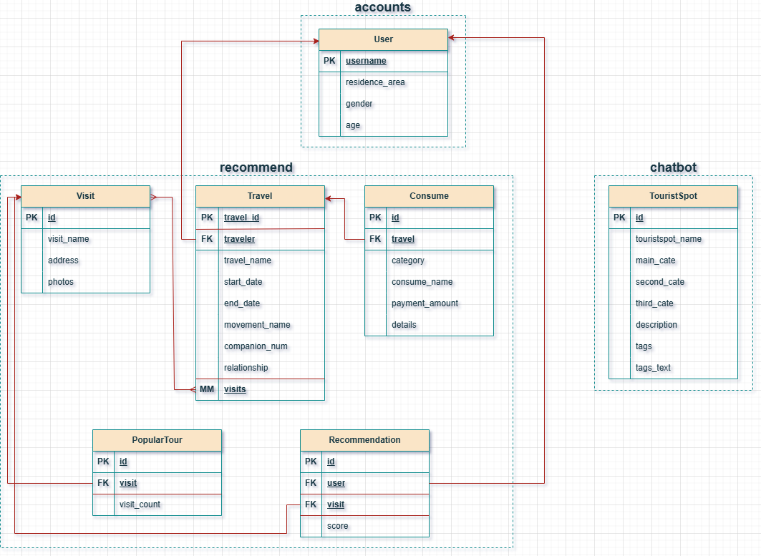
2-1. 아키텍처 설계 - 데이터베이스
Ⅱ. 서론
기술 스택

Slide 15
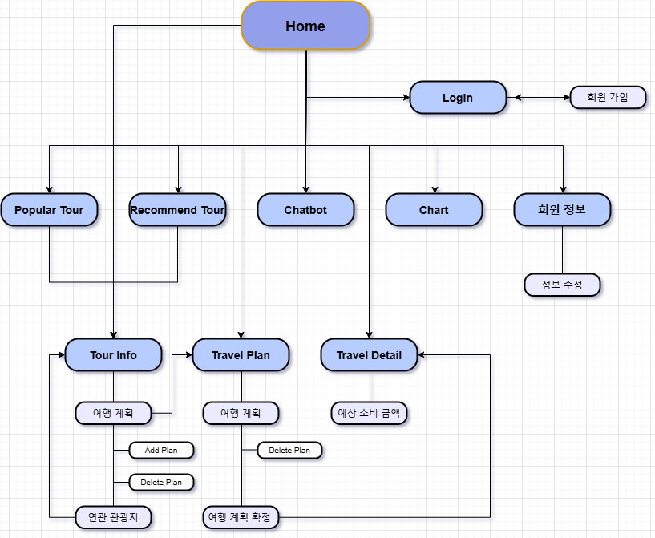
2-2. 아키텍처 설계 – 웹사이트 구조도
Ⅱ. 서론
기술 스택

Slide 16
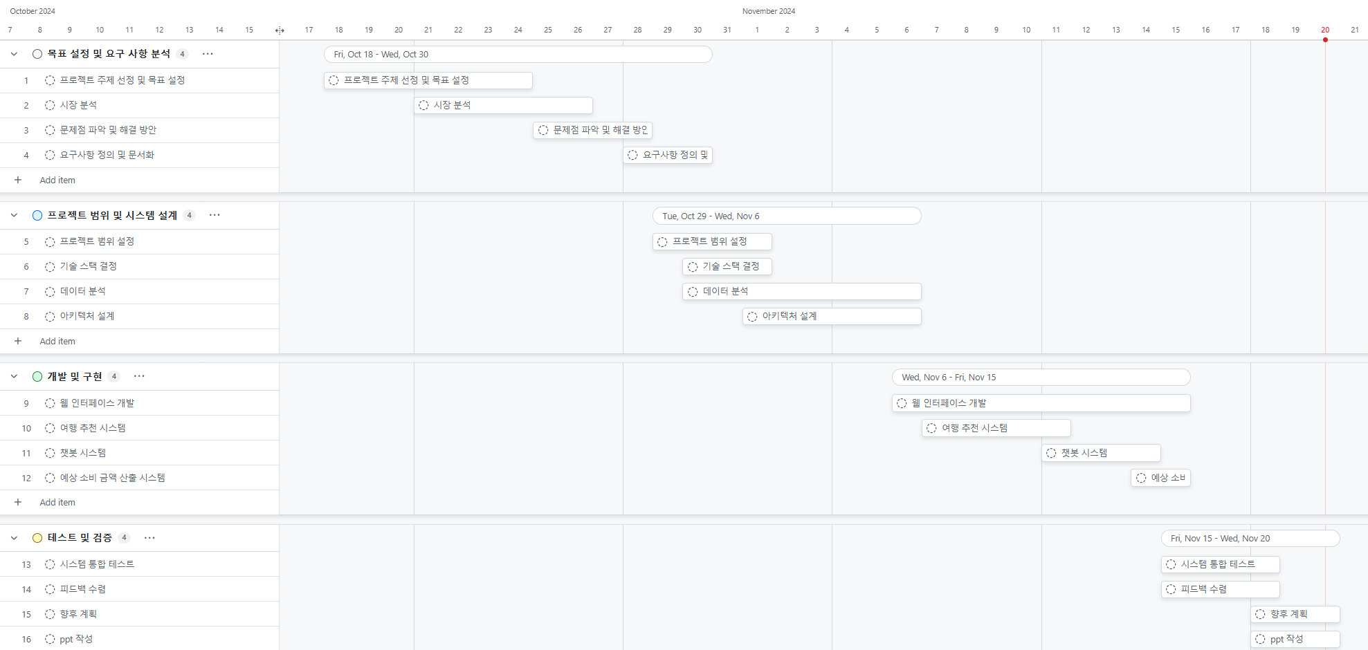
3. WBS
Ⅱ. 서론
기술 스택

Slide 17
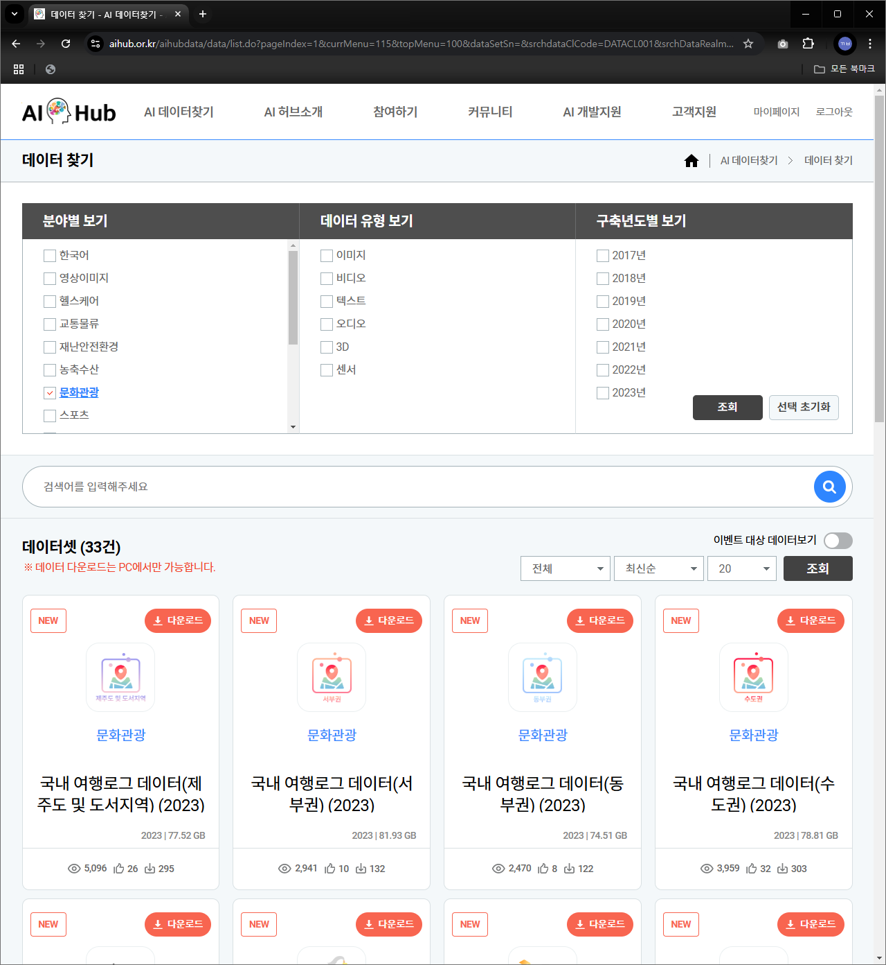
4. 데이터 분석 – AIHub 데이터셋
Ⅱ. 서론
기술 스택
국내 여행로그 데이터는 수도권 여행객의 방문 및 소비 데이터를 활용하여 맞춤형 여행지를 추천하며, 관광 특화 말뭉치 데이터는 관광 필수 정보와 감성 표현을 기반으로 관광 추천 시스템에 활용됩니다.
국내 여행로그 데이터(수도권)
수도권 여행객 대상으로 활동내역, 방문지, 소비내역 등의 데이터 활용
여행자 정보 및 여행지 정보를 기반으로 인기 여행지와 AI 커스텀 여행 추천
추천 여행 시스템에 활용
관광 특화 말뭉치 데이터
관광 필수, 부가정보의 객관적 속성
긍정, 중립, 부정 분류체계를 따르는 주관적 감성 표현
객관적 속성과 주관적 감성 기반으로 관광 상품 추천
챗봇 시스템에 활용

Slide 18
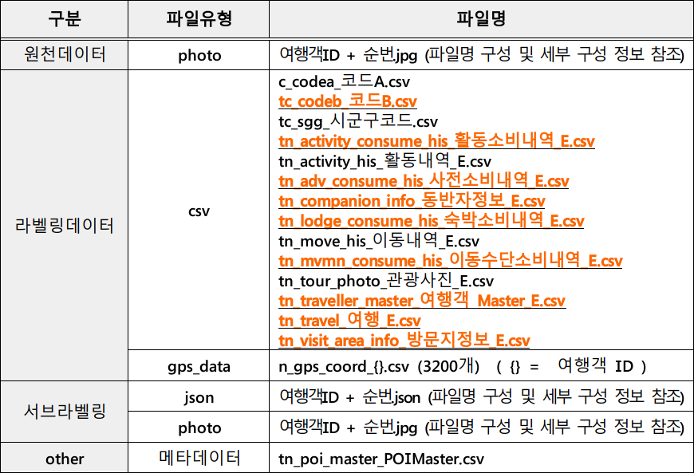
4-1. 국내 여행 로그 데이터(수도권)
Ⅱ. 서론
기술 스택

Slide 19
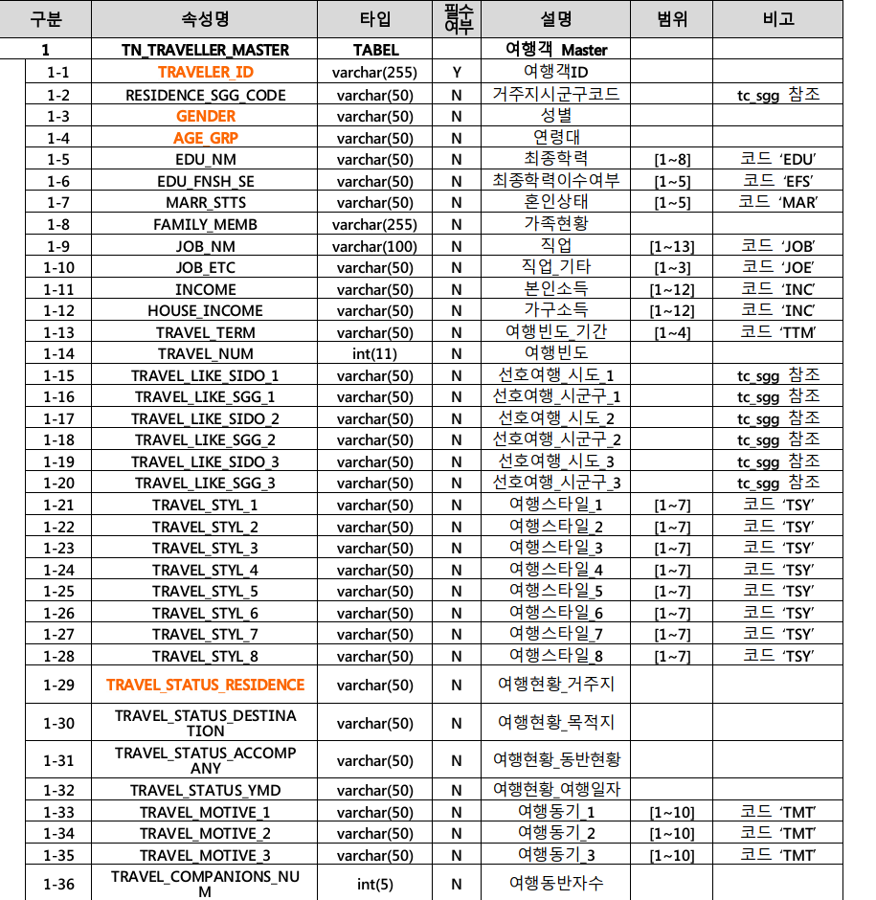
4-1. 국내 여행 로그 데이터(수도권) – 여행객 데이터
Ⅱ. 서론
기술 스택

Slide 20
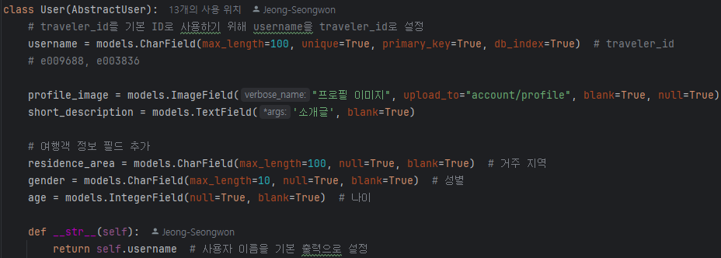
4-1. 국내 여행 로그 데이터(수도권) – 유저 모델 설계
Ⅱ. 서론
기술 스택
기술 스택
기술 스택
여행객 데이터 중 아이디와 거주지역, 성별, 나이 필드를 추출하여 유저 모델을 설계 했습니다.

Slide 21
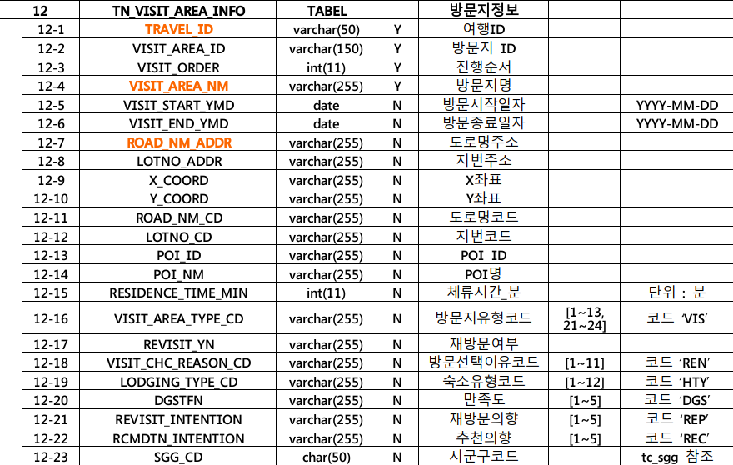
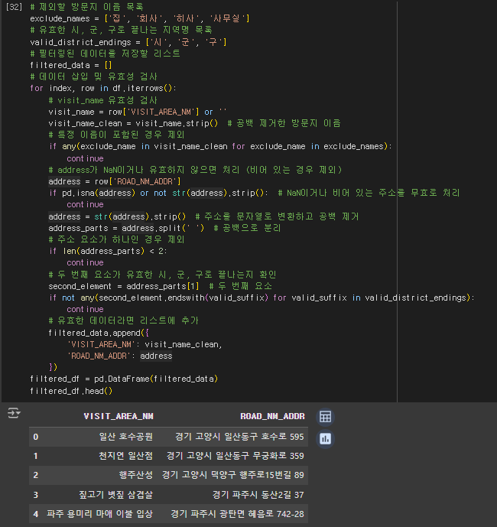
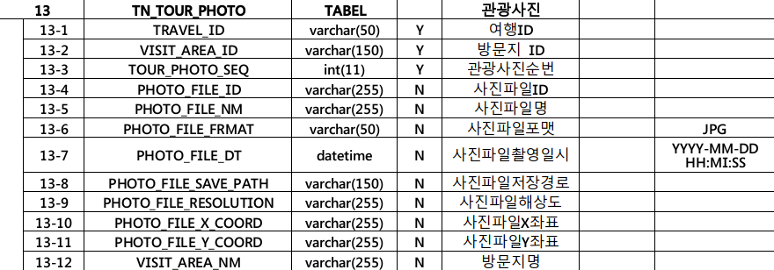
4-1. 국내 여행 로그 데이터(수도권) – 방문지 데이터
Ⅱ. 서론
기술 스택

Slide 22
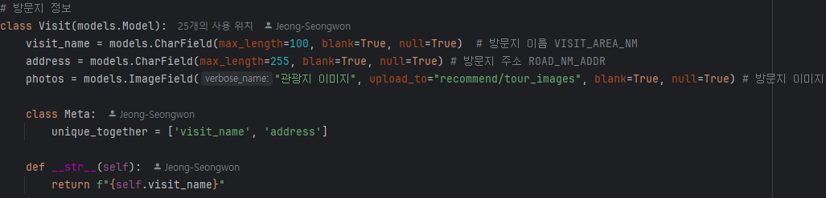
4-1. 국내 여행 로그 데이터(수도권) – 방문지 모델 설계
Ⅱ. 서론
기술 스택
기술 스택
기술 스택
방문지 데이터 중 방문지 이름과 주소, 이미지를 추출하여 모델을 설계했습니다. 이름과 주소를 동시에 무결성 검사를 통해 중복된 방문지 등록을 방지했습니다.

Slide 23
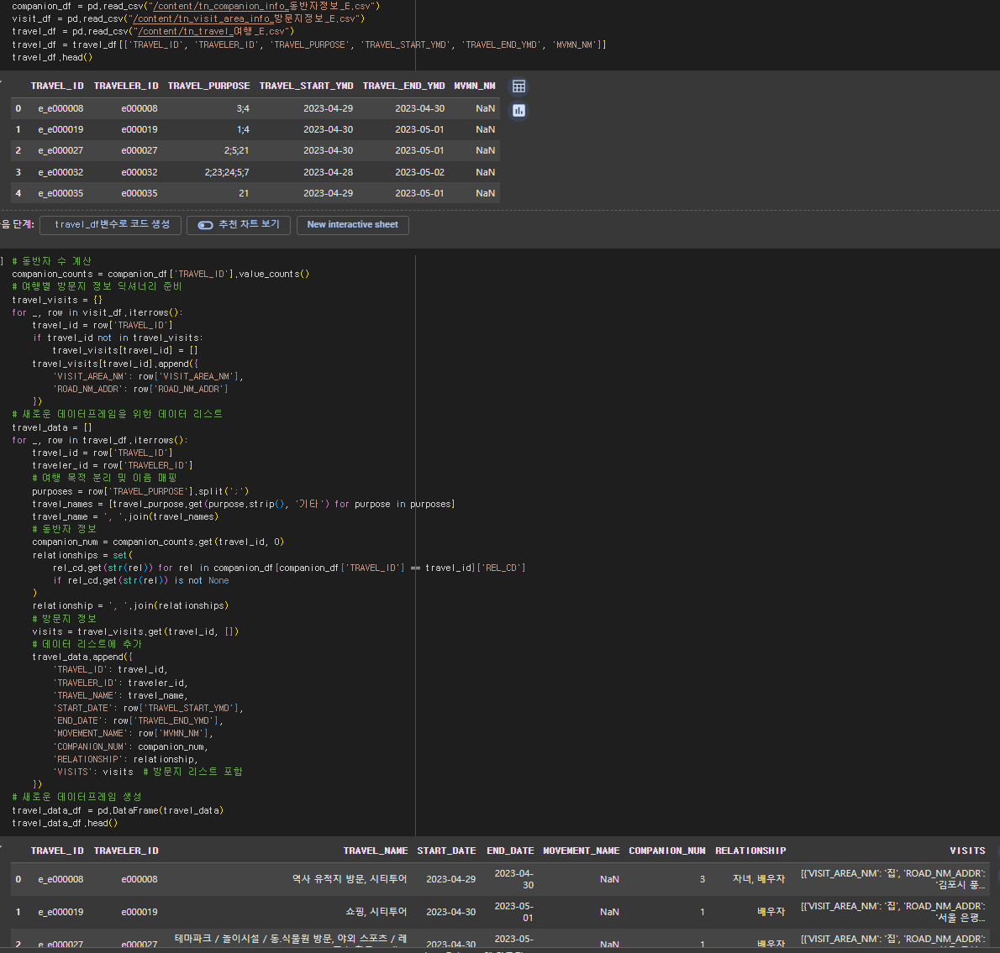
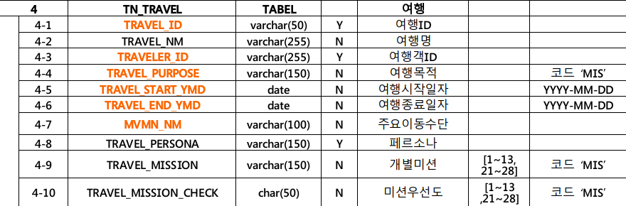
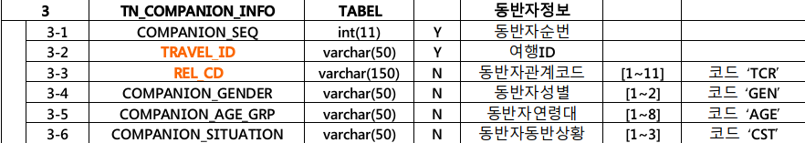
4-1. 국내 여행 로그 데이터(수도권) – 여행 데이터
Ⅱ. 서론
기술 스택

Slide 24
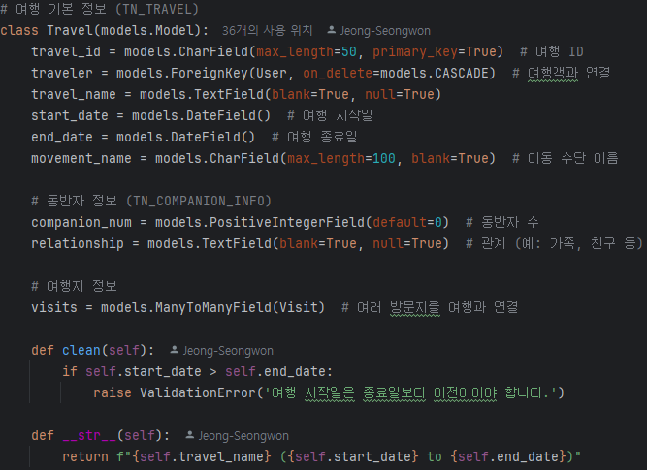
4-1. 국내 여행 로그 데이터(수도권) – 여행 모델 설계
Ⅱ. 서론
기술 스택
기술 스택
기술 스택
여행 데이터에서 ID와 여행객, 여행목적, 여행기간, 이동수단 데이터와 동반자 데이터에서 동반자 수, 관계 데이터를 추출하고 해당 여행에 포함된 여러 방문지들을 연결해서 모델을 설계했습니다.

Slide 25
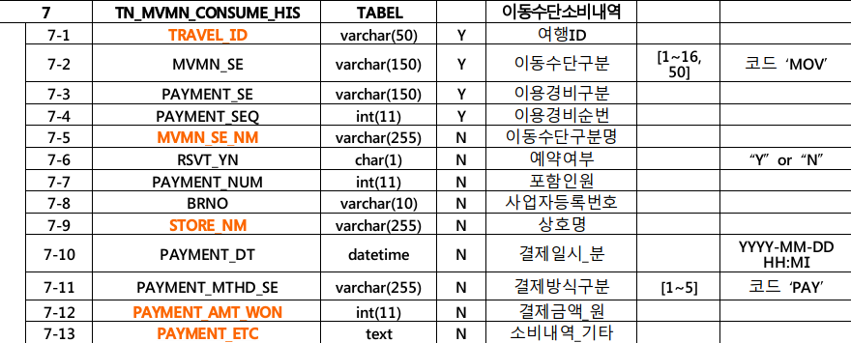
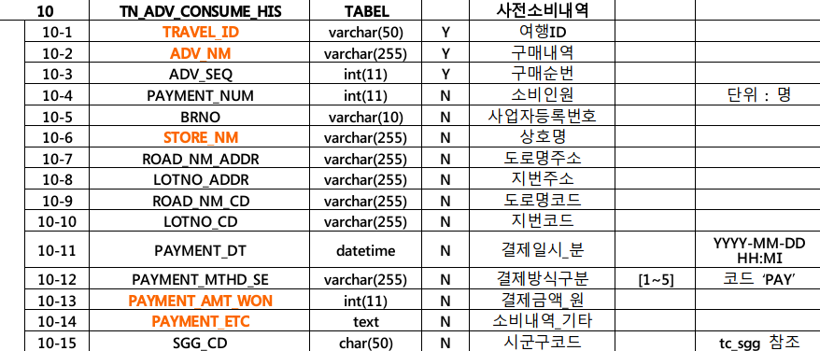
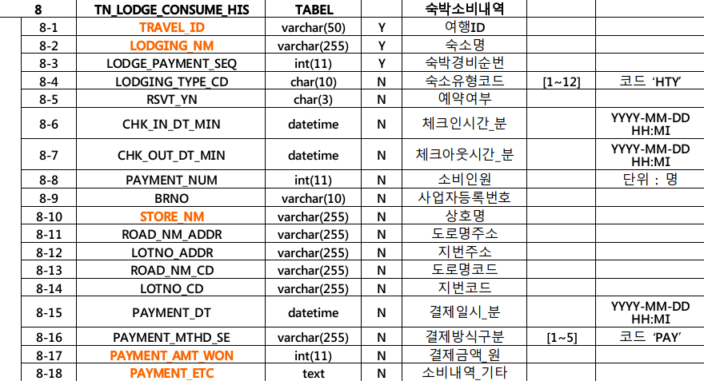
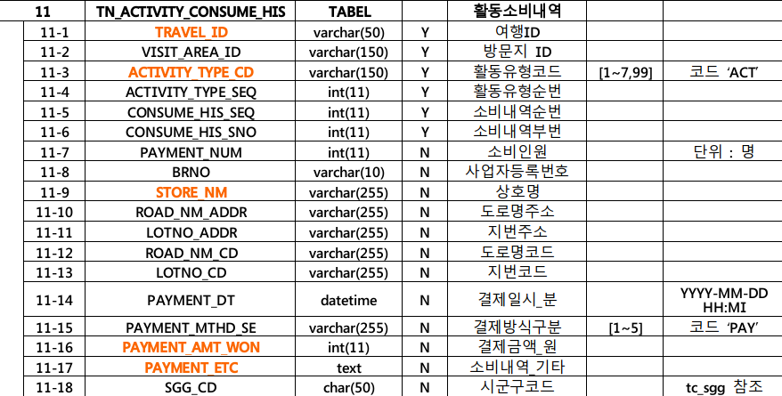
4-1. 국내 여행 로그 데이터(수도권) – 소비 데이터
Ⅱ. 서론
기술 스택

Slide 26
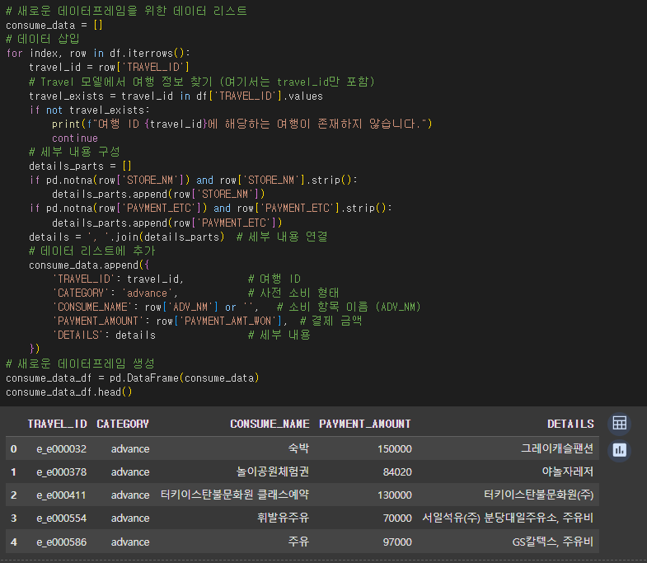
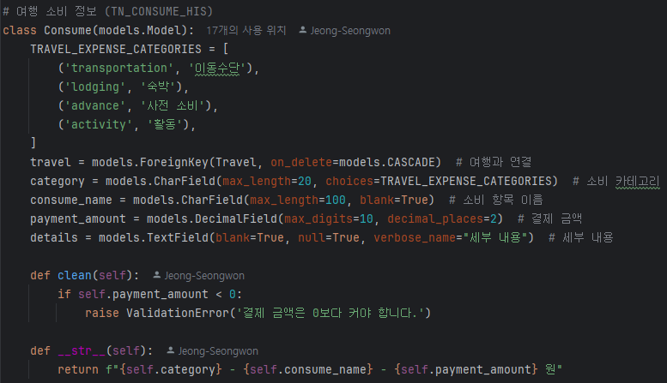
4-1. 국내 여행 로그 데이터(수도권) – 소비 모델 설계
Ⅱ. 서론
기술 스택
기술 스택
기술 스택
각 소비 내역 데이터를 카테고리화 하여 여행과 연결하고 소비 항목과 소비 금액, 세부 내용을 추출하여 소비 모델을 설계 했습니다. 이를 통해 예상 소비 금액 산출 시스템을 설계할 수 있었습니다.

Slide 27
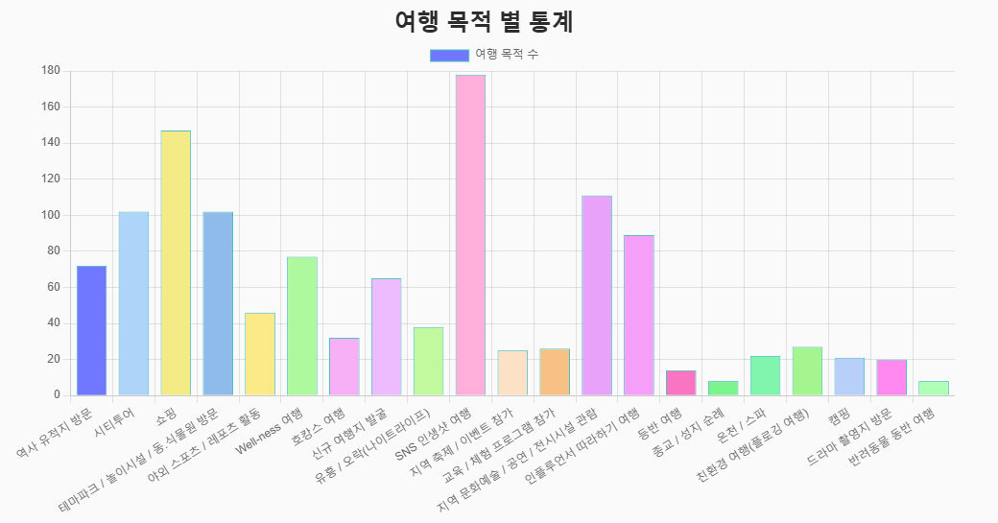
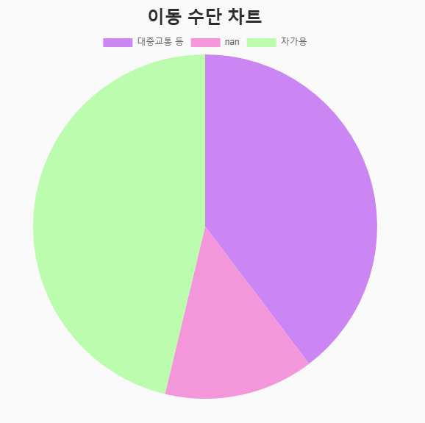
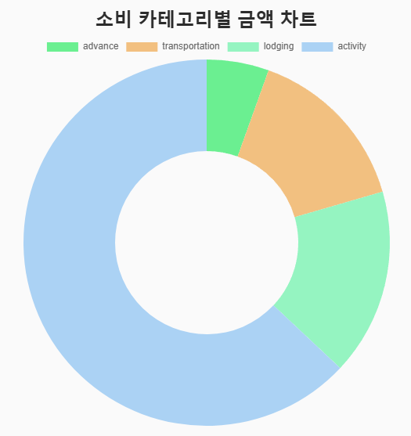
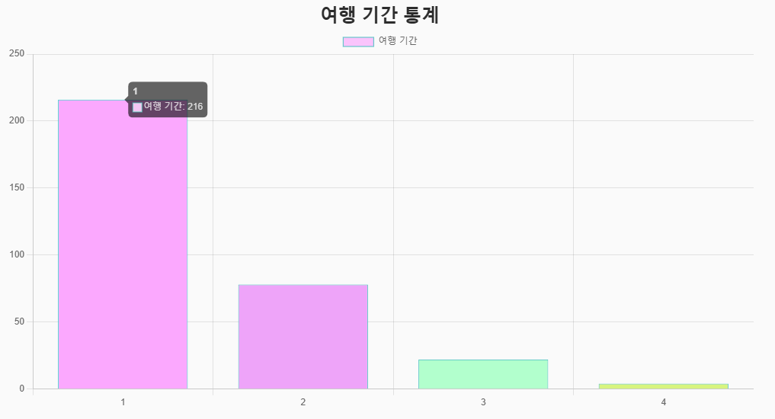
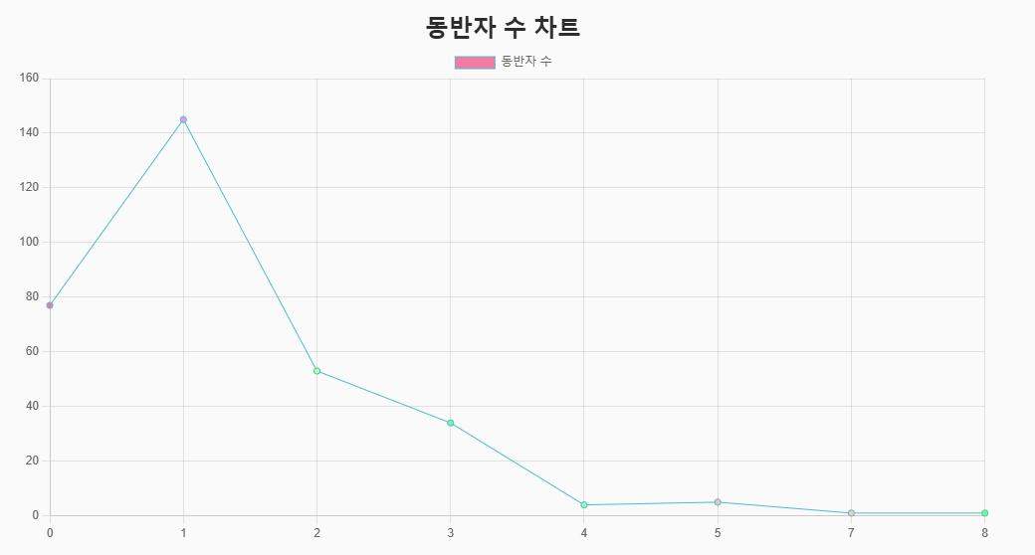
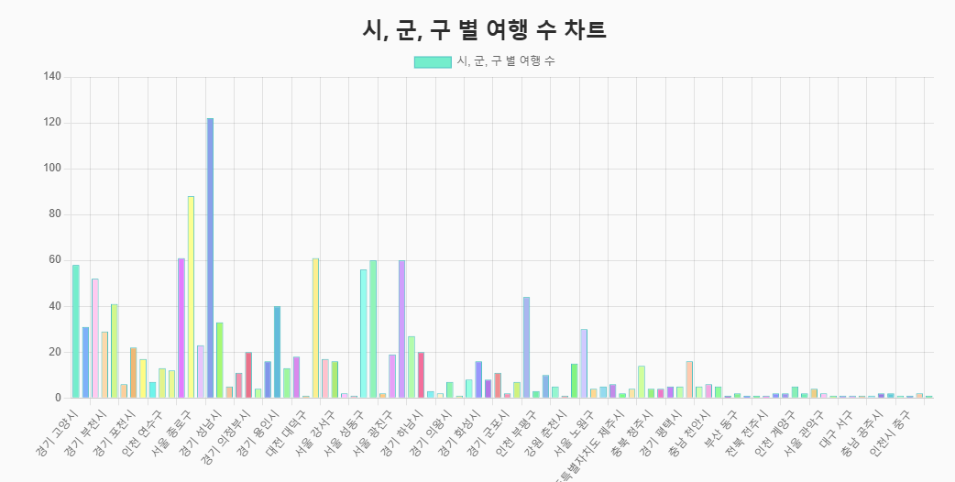
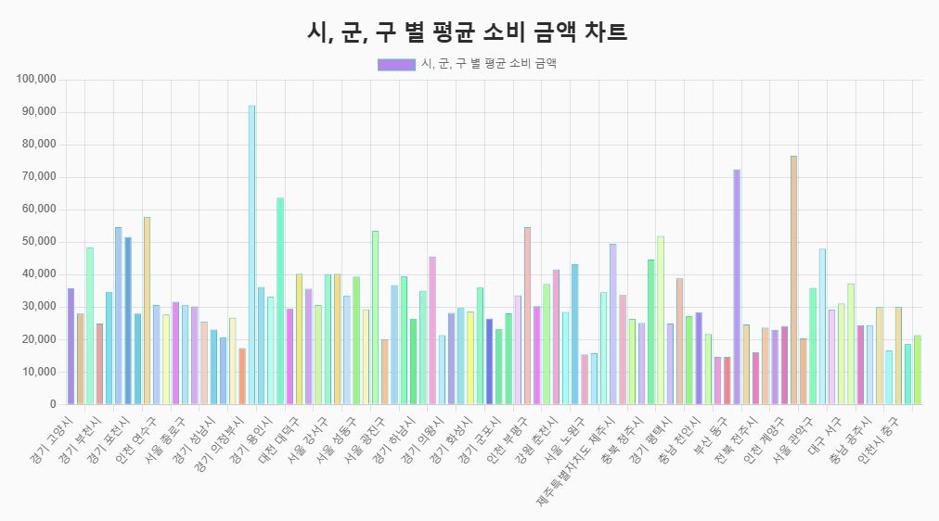
4-1. 국내 여행 로그 데이터(수도권) – 데이터 통계
Ⅱ. 서론
기술 스택
기술 스택
기술 스택

Slide 28
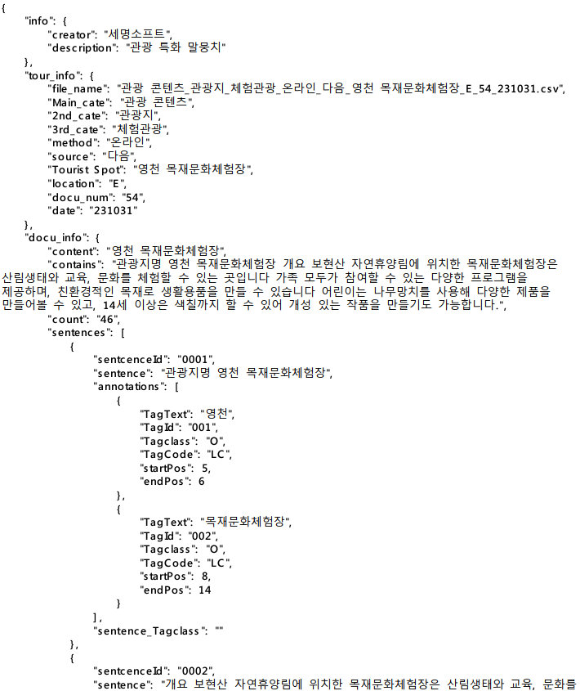
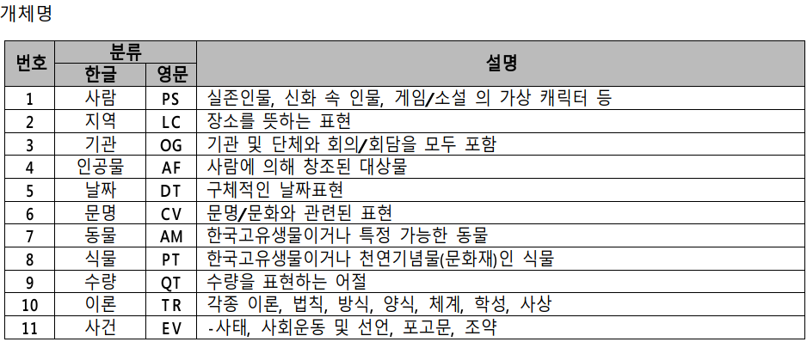
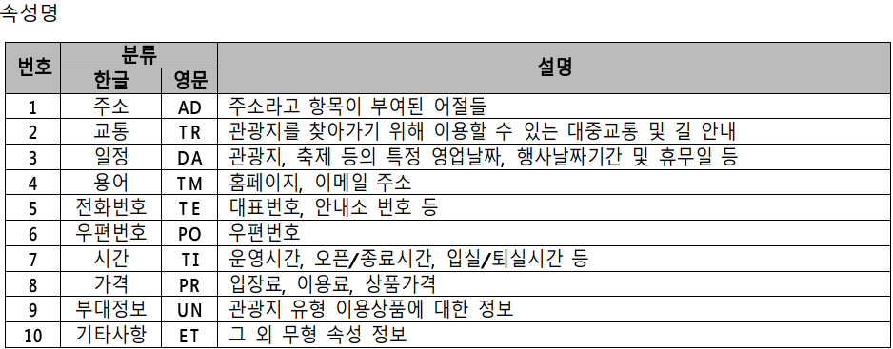
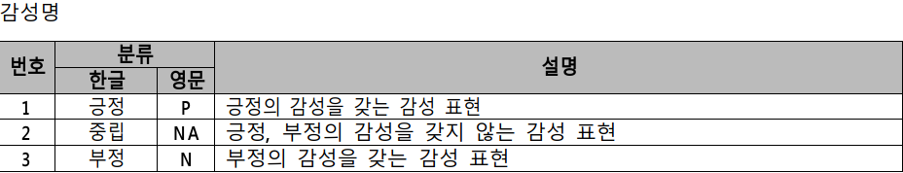
4-2. 관광 특화 말뭉치 데이터
Ⅱ. 서론
기술 스택

Slide 29
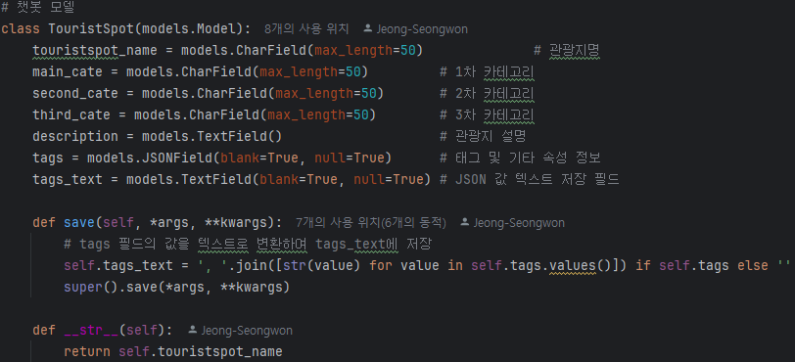
4-2. 관광 특화 말뭉치 데이터 – 챗봇 모델 설계
Ⅱ. 서론
기술 스택
기술 스택
기술 스택
관광 특화 말뭉치 데이터에서 관광지명과 카테고리 태그별 속성 정보들을 추출하여 모델을 설계했습니다. 각 관광지 별 태그 및 속성 정보들을 JSON 형태로 넣고 Text형태로 저장하여 검색할 수 있도록 했습니다.

Slide 30

Ⅲ. 본론
여행 추천 시스템
챗봇 시스템
여행 계획
예상 소비 금액 산출 시스템
웹 화면 구성

Slide 31
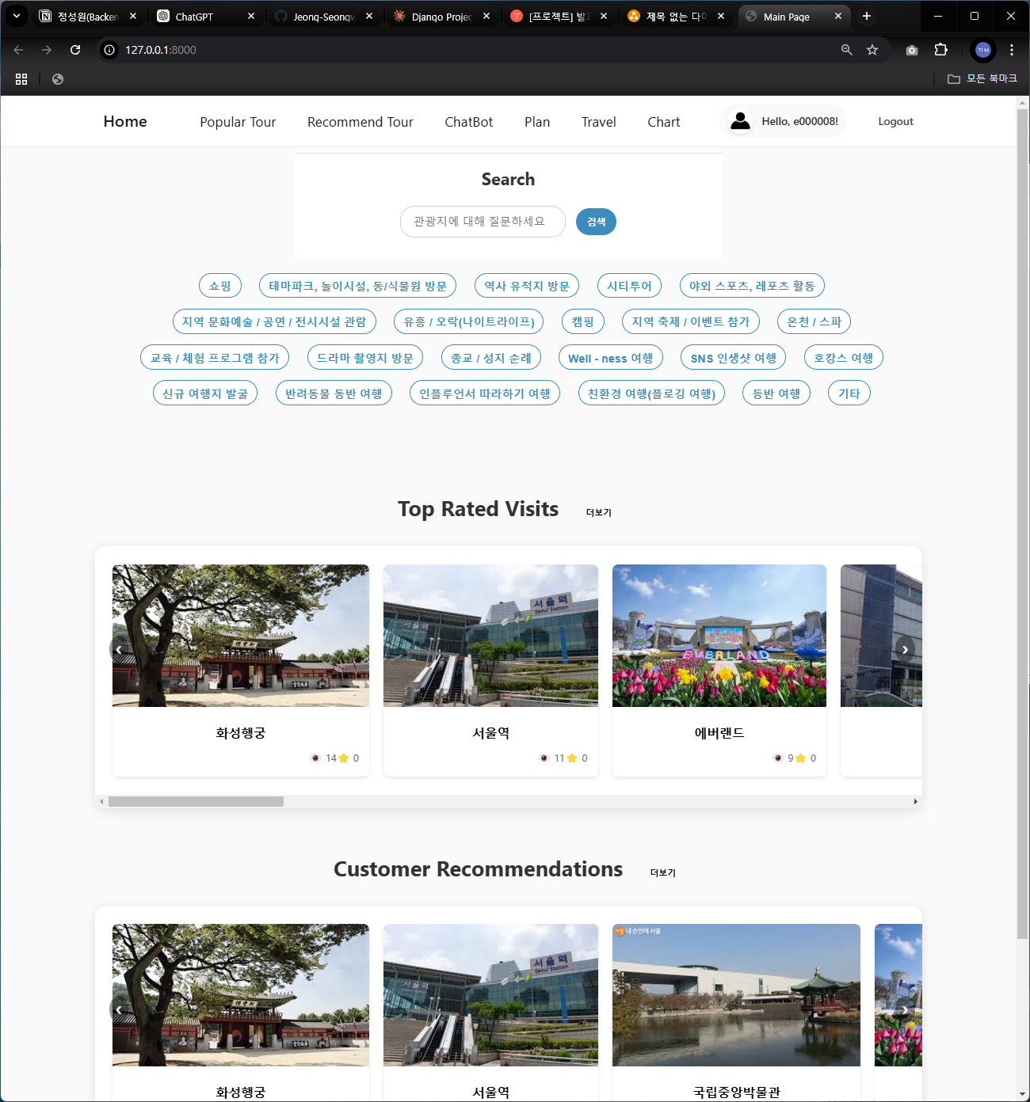
1. 여행 추천 시스템
Ⅲ. 본론
기술 스택

Slide 32
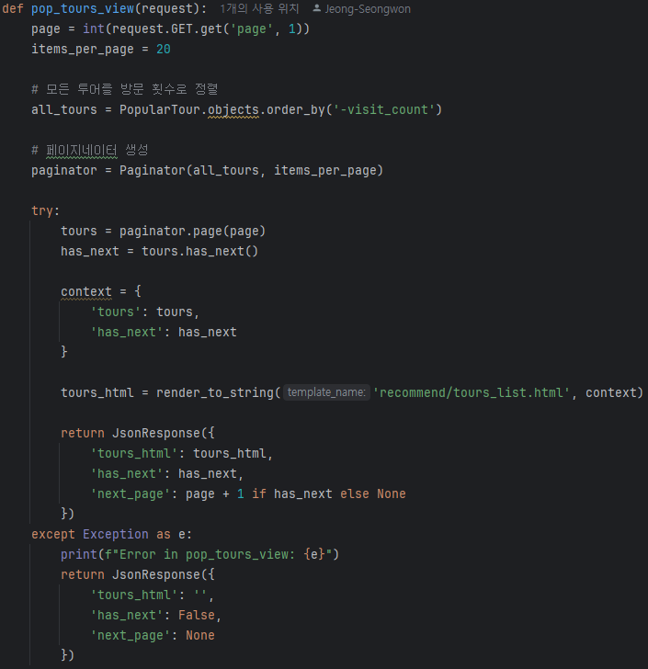
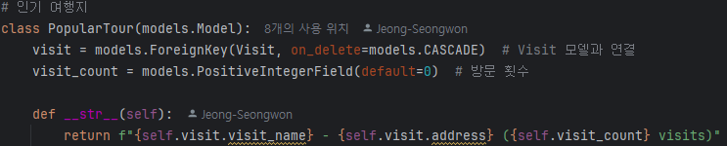
1-1. 여행지 추천 시스템 – 인기 여행지
Ⅲ. 본론
기술 스택
기술 스택
기술 스택
모든 여행에서 방문지 방문 횟수를 기준으로 정렬하여 데이터베이스에 저장했습니다.

Slide 33
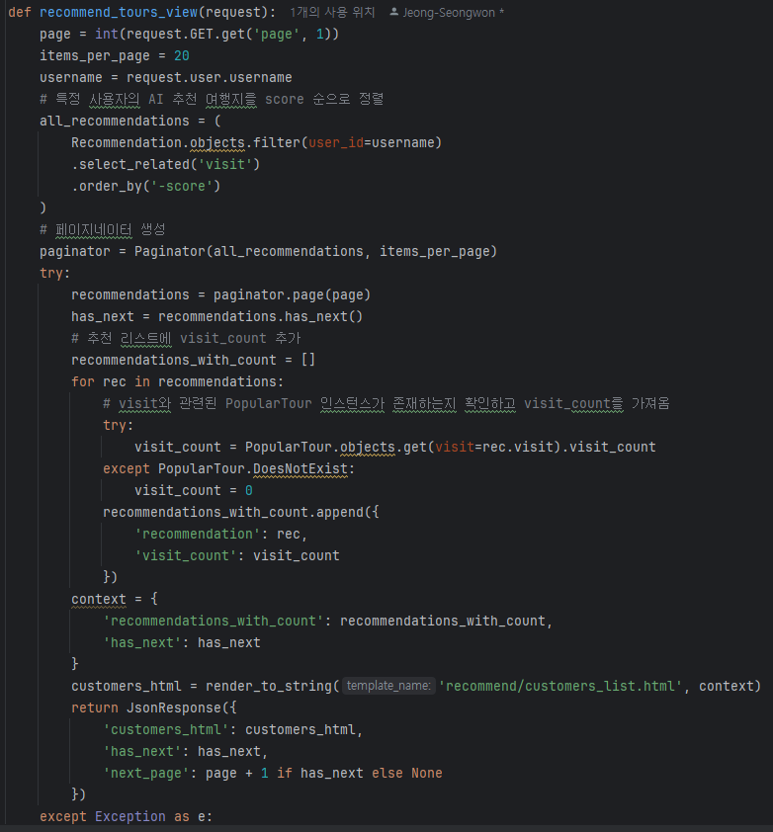
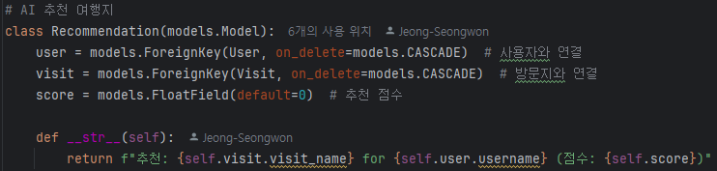
1-2. 여행지 추천 시스템 – 추천 여행지
Ⅲ. 본론
기술 스택
기술 스택
기술 스택
유저별 방문지 추천 점수를 미리 계산하여 데이터베이스에 저장하고 높은 점수 순으로 추천합니다.

Slide 34
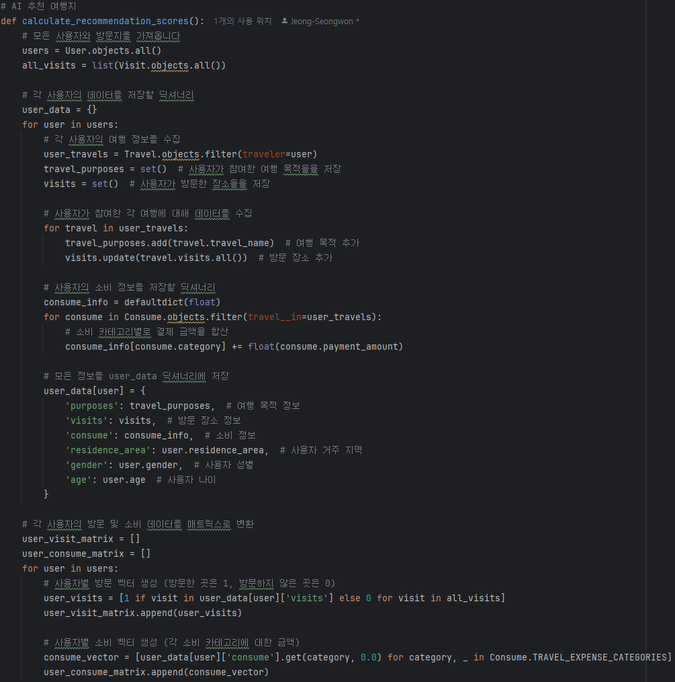
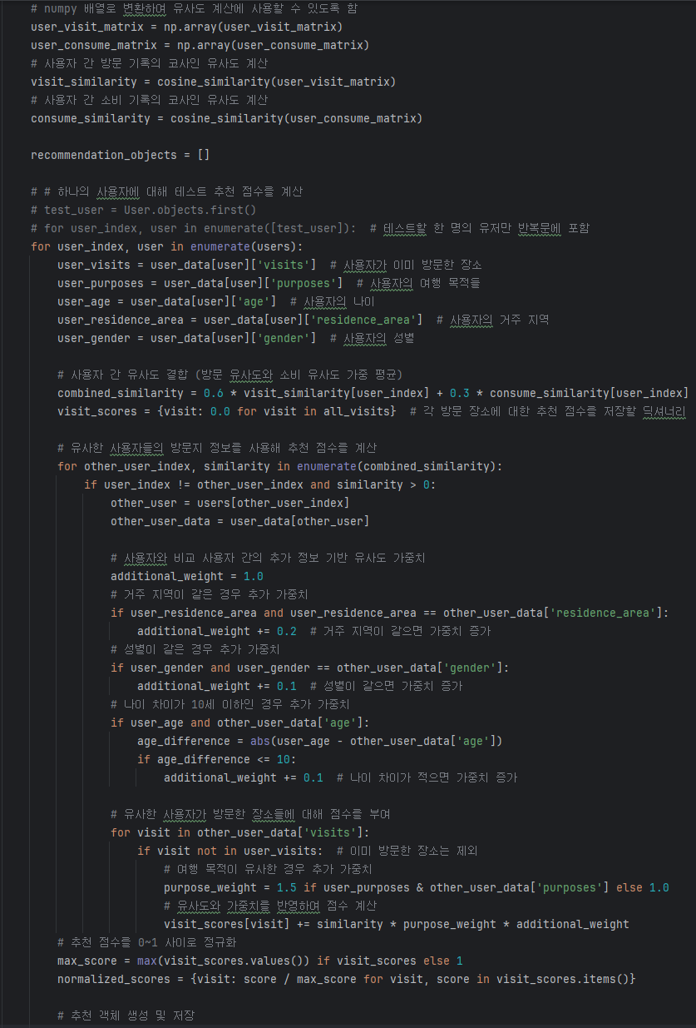
1-2. 여행지 추천 시스템 – 추천 점수 계산
Ⅲ. 본론
기술 스택
기술 스택
기술 스택
사용자의 거주, 성별, 나이 정보를 이용한 가중치와 사용자 간 방문 기록과 소비 기록의 코사인 유사도를 반영하여 추천 점수를 계산합니다.

Slide 35

2. 챗봇 시스템
Ⅲ. 본론
기술 스택

Slide 36


2-1. 챗봇 시스템 – 챗봇 로직
Ⅲ. 본론
자연어 처리를 위해 Python의 라이브러리 konlpy의 형태소 분석기 Okt를 사용해서 명사만 추출하여 성능테스트 시 자연어 처리가 매끄럽지 못해 PostgreSQL의 TrigramSimilarity 함수를 사용하여 유사도 검사를 통해 챗봇 시스템을 구현했습니다.

Slide 37


3. 여행 계획
Ⅲ. 본론
방문지 상세 정보를 보여주고 연관 방문지를 추천합니다. 연관 방문지는 해당 방문지와 함께 여행한 방문지 중 많은 방문을 한 곳을 추천해 줍니다. 방문 예정지에 추가한 후에 여행 계획을 하게 됩니다.

Slide 38

4. 예상 소비 금액 산출 시스템
Ⅲ. 본론
과거의 여행 상세 내역과 계획한 여행의 예상 소비 금액을 분석해서 산출합니다. 예상 방문지와 동행인원, 여행 기간 등을 기준으로 예측합니다.

Slide 39

5-1. 웹 화면 구성 - 메인 페이지
Ⅲ. 본론
로그인 전후 메인 페이지입니다. 챗봇과 여행 목적별 버튼, 인기 여행지 및 로그인 시 추천 여행지를 보여줍니다.

Slide 40




5-2. 웹 화면 구성 - 회원 관리 페이지
Ⅲ. 본론
로그인과 회원가입, 회원정보 및 정보수정 페이지 입니다.

Slide 41


5-3. 웹 화면 구성 - 여행지 추천 페이지
Ⅲ. 본론
인기 여행지와 추천 여행지 페이지입니다. 장고의 페이지네이터를 활용하여 인피니티 스크롤로 만들었습니다.

Slide 42

5-4. 웹 화면 구성 - 관광지 상세 페이지
Ⅲ. 본론
관광지 상세 페이지입니다. 관광지 상세정보와 해당 여행지와 연관된 방문지를 추천해줍니다. 방문예정지에 추가 및 삭제를 통해 여행을 계획할 수 있습니다.

Slide 43

5-5. 웹 화면 구성 - 여행 계획 및 상세 페이지
Ⅲ. 본론
여행을 계획하고 해당 여행을 분석하여 예상 소비 금액을 산출하여 여행 계획을 도와 줍니다. 과거 자신의 여행 정보를 다시 확인할 수도 있습니다.

Slide 44
5-6. 웹 화면 구성 - 챗봇 페이지
Ⅲ. 본론
사용자가 원하는 여행지를 추천해 줍니다. 관광지 이름을 직접 적으면 해당 관광지의 상세 정보 및 홈페이지나 SNS 주소를 링크로 제공합니다. 관광지의 특정 정보에 대한 질문에는 해당 정보만 제공합니다.

Slide 45





5-7. 웹 화면 구성 - 관리자 페이지
Ⅲ. 본론
관리자 페이지는 해당 사이트의 백엔드 시스템을 관리 합니다. 주요 기능으로는 고객데이터와 관광지 및 여행, 소비 데이터 등을 관리할 수 있습니다. 이를 통해 효과적으로 서비스를 운영하고 관리할 수 있습니다.

Slide 46

Ⅳ. 결론
좋았던 점
어려웠던 점
시도할 점
결론

Slide 47

1. 좋았던 점(Keep)
Ⅳ. 본론
1. 성능 향상
2. 시스템 개선 효과
데이터 처리 최적화
사전 계산으로 실시간 부하 감소
업데이트로 데이터 최신성 유지
효율적인 캐시 활용
운영 효율성
유지보수 용이성 증가
모니터링 시스템 체계화
리소스 사용 효율화

Slide 48

2. 어려웠던 점(Problem)
Ⅳ. 본론
1. 기술적 과제
2. 구체적 어려움
데이터 처리
대용량 데이터 전처리 시간
실시간/ 배치 처리 균형
데이터 정합성 유지
운영 관리
초기 튜닝 작업
성능 모니터링
장애 예방

Slide 49

3. 시도할 점(Try)
Ⅳ. 본론
1. 기술 개선 계획
2. 구체적 계획
알고리즘 고도화
머신러닝 모델 통합
실시간 피드백 반영
컨텍스트 기반 추천
운영 고도화
DevOps 체계 구축
자동화된 성능 테스트
장애 예방 시스템

Slide 50
4. 결론
Ⅳ. 본론
Keep
좋았던 점
Problem
어려웠던 점
Try
시도할 점
응답 속도 개선
서버 부하 감소
추천 정확도 향상
데이터 동기화
캐시 전략
운영 안정성
ML 모델 도입
실시간 피드백
자동화 고도화
사전 추천 점수 계산 방식으로 성능 UP!
체계적인 접근으로 문제점 개선
향후 머신러닝 기반으로 서비스 품질 향상 계획

Slide 51




Thanks for watching
Address :
https://github.com/Jeong-Seongwon
Contact Numbers :
010-4563-8494
Email Address :
bohomo1234@naver.com

